Slide 1

Assíntotas ao gráfico de uma função

Slide 2

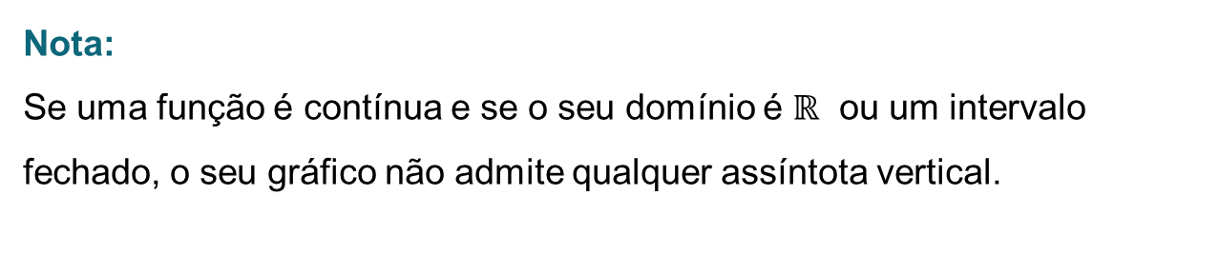
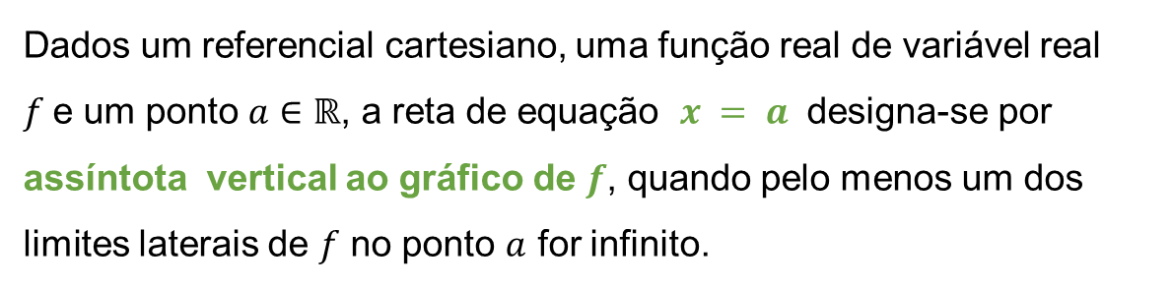
Assíntotas verticais
Dados um referencial cartesiano, uma função real de variável real $f$e um ponto $a∈ℝ$, a reta de equação $x = a$ designa-se por assíntota vertical ao gráfico de $f$, quando pelo menos um dos limites laterais de $f$ no ponto $a$ for infinito.
Nota:
Se uma função é contínua e se o seu domínio é $ℝ$ ou um intervalo fechado, o seu gráfico não admite qualquer assíntota vertical.

Slide 3
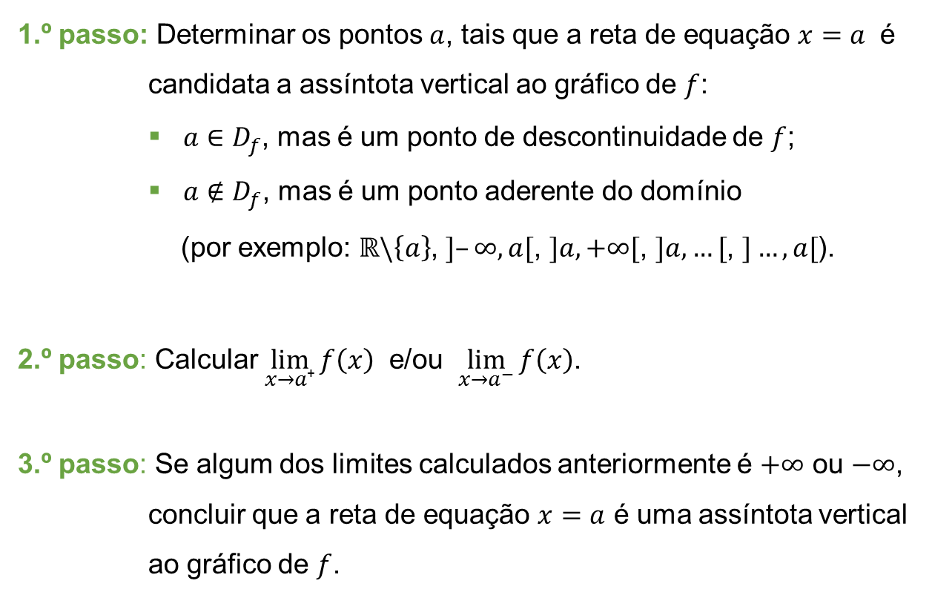
Método para determinar assíntotas verticais
1.º passo: Determinar os pontos $a$, tais que a reta de equação $x=a$ é candidata a assíntota vertical ao gráfico de $f$:
$a∈D_{f}$, mas é um ponto de descontinuidade de $f$;
$a∉D_{f}$, mas é um ponto aderente do domínio
(por exemplo: $ℝ\backslash \left\{a\right\}$, $]–∞, a[$, $]a, +∞[$, $]a, …[$, $]…, a[$).
2.º passo: Calcular $\lim_{x→a⁺}{f\left(x\right)}$ e/ou $\lim_{x→a^{−}}{f\left(x\right)}$.
3.º passo: Se algum dos limites calculados anteriormente é $+∞$ ou $−∞$, concluir que a reta de equação $x=a$ é uma assíntota vertical ao gráfico de $f$.

Slide 4
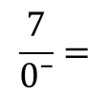

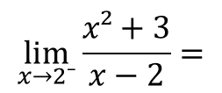




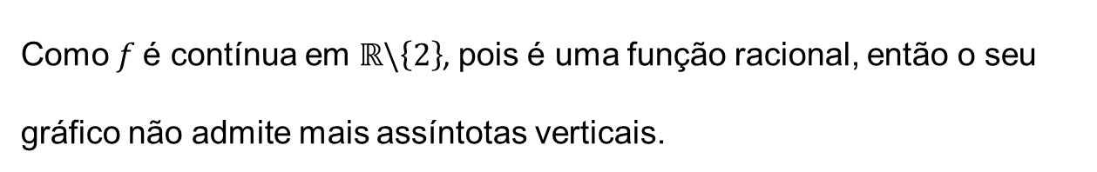
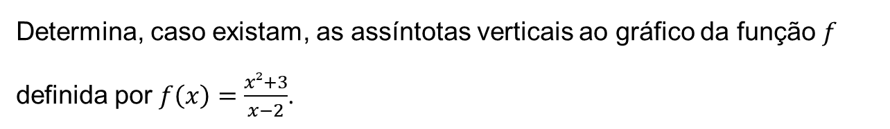

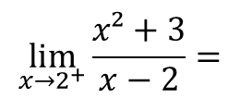
Exemplo 1
Determina, caso existam, as assíntotas verticais ao gráfico da função $f$ definida por $f\left(x\right)=\frac{x²+3}{x−2}$.
Sugestão de resolução:
$$D_{f}=ℝ\backslash \left\{2\right\}$$
A reta de equação $x=2$ é candidata a assíntota vertical ao gráfico de $f$.
$$\lim_{x→2⁻}{\frac{x²+3}{x−2}=}$$
$$\frac{7}{0⁻}=$$
$$\lim_{x→2^{+}}{\frac{x²+3}{x−2}=}$$
$$\frac{7}{0^{+}}=$$
$$\lim_{x→2⁻}{f\left(x\right)=}$$
$$−∞$$
$$\lim_{x→2^{+}}{f\left(x\right)=}$$
$$+∞$$
$∴$ A reta de equação $x=2$ é assíntota vertical ao gráfico de $f$.
Como $f$é contínua em $ℝ\backslash \left\{2\right\}$, pois é uma função racional, então o seu gráfico não admite mais assíntotas verticais.

Slide 5
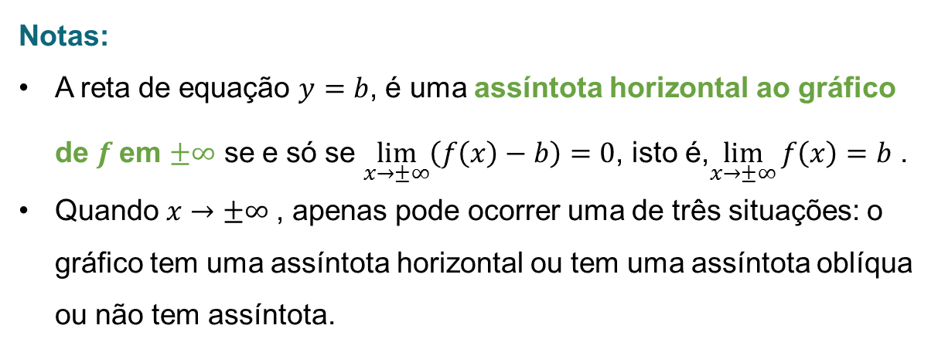
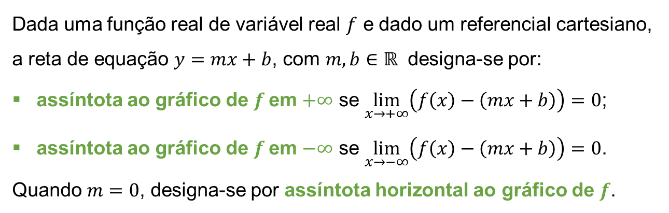
Assíntotas não verticais
Dada uma função real de variável real $f$ e dado um referencial cartesiano, a reta de equação $y=mx+b$, com $m, b∈ℝ$ designa-se por:
assíntota ao gráfico de $f$em $+∞$ se $\lim_{x→+∞}\left(f\left(x\right)−\left(mx+b\right)\right)=0$;
assíntota ao gráfico de $f$em $−∞$ se $\lim_{x→−∞}\left(f\left(x\right)−\left(mx+b\right)\right)=0$.
Quando $m=0$, designa-se por assíntota horizontal ao gráfico de $f$.
Notas:
A reta de equação $y=b$, é uma assíntota horizontal ao gráfico de $f$em $±∞$ se e só se $\lim_{x→±∞}\left(f\left(x\right)−b\right)=0$, isto é,$\lim_{x→±∞}{f\left(x\right)=b}$ .
Quando $x→±∞$, apenas pode ocorrer uma de três situações: o gráfico tem uma assíntota horizontal ou tem uma assíntota oblíqua ou não tem assíntota.

Slide 6
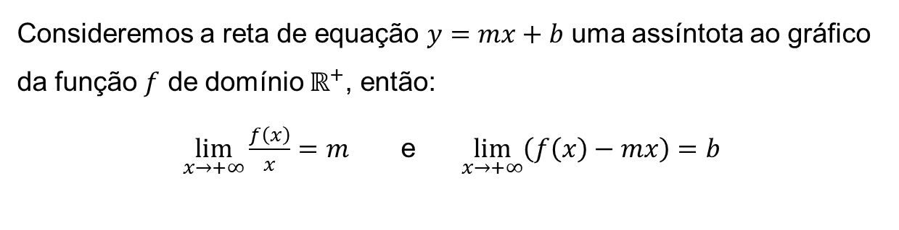
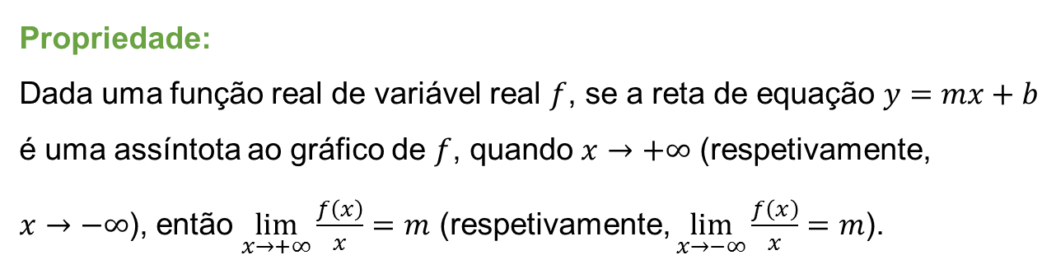
Assíntotas não verticais
Propriedade:
Dada uma função real de variável real $f$, se a reta de equação $y=mx+b$ é uma assíntota ao gráfico de $f$, quando $x→+∞$ (respetivamente, $x→−∞$), então $\lim_{x→+∞}{\frac{f\left(x\right)}{x}=m}$ (respetivamente, $\lim_{x→−∞}{\frac{f\left(x\right)}{x}=m}$).
Consideremos a reta de equação $y=mx+b$ uma assíntota ao gráfico da função $f$ de domínio $ℝ^{+}$, então:
$\lim_{x→+∞}{\frac{f\left(x\right)}{x}=m}$ e $\lim_{x→+∞}\left(f\left(x\right)−mx\right)=b$

Slide 7
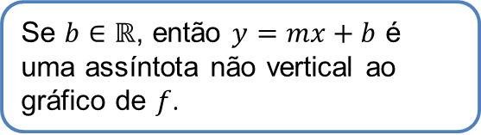
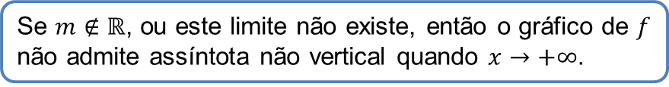
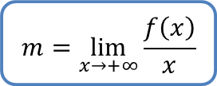
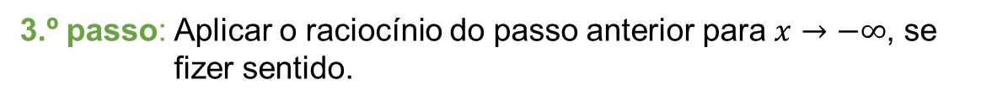
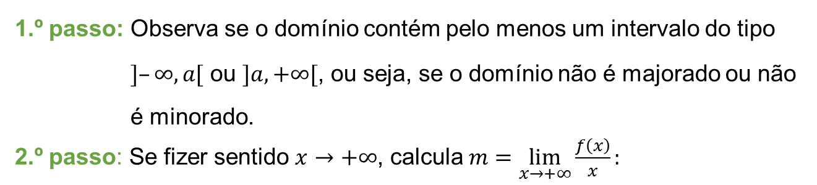
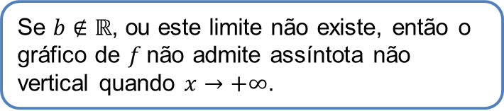
Método para determinar assíntotas não verticais
1.º passo: Observa se o domínio contém pelo menos um intervalo do tipo $]–∞, a[$ ou $]a, +∞[$, ou seja, se o domínio não é majorado ou não é minorado.
2.º passo: Se fizer sentido $x→+∞$, calcula $m=\lim_{x→+∞}{\frac{f\left(x\right)}{x}}:$
Se $m∉ℝ$, ou este limite não existe, então o gráfico de $f$ não admite assíntota não vertical quando $x→+∞$.
$$m=\lim_{x→+∞}{\frac{f\left(x\right)}{x}}$$
Se $m∈ℝ$, calcula $b=\lim_{x→+∞}\left(f\left(x\right)−mx\right)$.
Se $b∈ℝ$, então $y=mx+b$ é uma assíntota não vertical ao gráfico de $f$.
Se $b∉ℝ$, ou este limite não existe, então o gráfico de $f$ não admite assíntota não vertical quando $x→+∞$.
3.º passo: Aplicar o raciocínio do passo anterior para $x→−∞$, se fizer sentido.

Slide 8



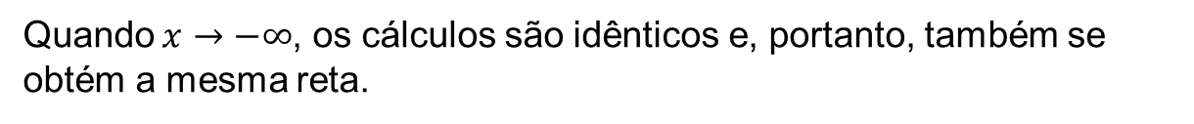



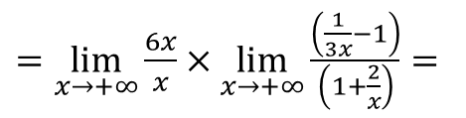
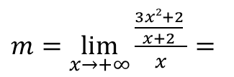

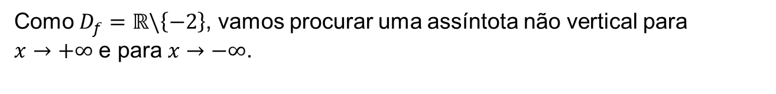
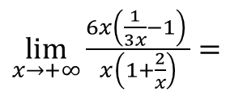

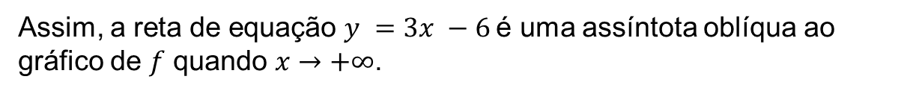
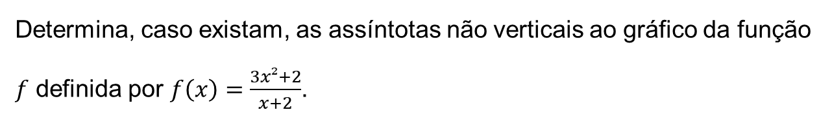
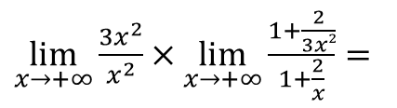

Exemplo 2
Determina, caso existam, as assíntotas não verticais ao gráfico da função $f$ definida por $f\left(x\right)=\frac{3x²+2}{x+2}$.
Sugestão de resolução:
Como $D_{f}=ℝ\backslash \left\{−2\right\}$, vamos procurar uma assíntota não vertical para $x→+∞$ e para $x→−∞$.
$m=\lim_{x→+∞}{\frac{\frac{3x²+2}{x+2} }{x}}=$
$\lim_{x→+∞}{\frac{3x²+2}{x²+2x}}=$
$\lim_{x→+∞}{\frac{3x^{2}\left(1+\frac{2}{3x²}\right)}{x^{2}\left(1+\frac{2}{x}\right)}}=$
$\lim_{x→+∞}{\frac{3x^{2}}{x^{2}}}×\lim_{x→+∞}{\frac{1+\frac{2}{3x²}}{1+\frac{2}{x}}}=$
$3×\frac{1}{1}=$
$$3$$
$b=\lim_{x→+∞}\left(\frac{3x²+2}{x+2}−3x\right)=$
$\lim_{x→+∞}{\frac{3x²+2−3x^{2}−6x}{x+2}}=$
$\lim_{x→+∞}{\frac{6x\left(\frac{1}{3x}−1\right) }{x\left(1+\frac{2}{x}\right)}}=$
$\lim_{x→+∞}{\frac{2−6x}{x+2}}=$
$=\lim_{x→+∞}{\frac{6x}{x}}×\lim_{x→+∞}{\frac{\left(\frac{1}{3x}−1\right)}{\left(1+\frac{2}{x}\right)}}=$
$6×\left(−\frac{1}{1}\right)=$
$$−6$$
Assim, a reta de equação $y =3x −6$é uma assíntota oblíqua ao gráfico de $f$ quando $x→+∞$.
Quando $x→−∞$, os cálculos são idênticos e, portanto, também se obtém a mesma reta.

